Slide 1
第一讲 命题逻辑
Notes:
欢迎辞

Slide 2
内容概要
命题逻辑的语法
符号表 | 命题的定义 | 构造序列 | 结构归纳法
命题逻辑的语义
语义定义 | Semantic Consequence | Meta-language
析合/合析范式 | 逻辑等价 | 联结词的完全组
自然推理系统及性质
Axioms and Rules
Soundness | Completeness
Compactness

Slide 3
语法和语义
语法（Syntax）与语义（Semantics）是符号逻辑的两个基本要素。
syntax
symbol
Two main-streams
semantics
meaning

Slide 4
字母表

Slide 5
命题的定义
也可以用Bacus-Naur Form定义命题为：

Slide 8
括号引理（Parenthesis Lemma）

Slide 9
构造序列

Slide 13
结构归纳

Slide 14
命题的语义
什么是命题的语义？
对于任意的赋值 ，定义一个解释

Slide 15
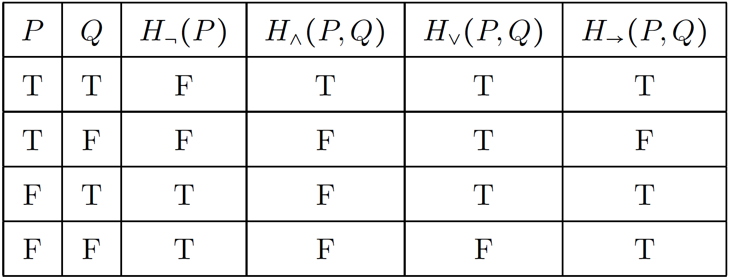
联结词定义的布尔函数

Slide 16
命题的语义的归纳定义

Slide 17
另一种等价的语义定义

Slide 18


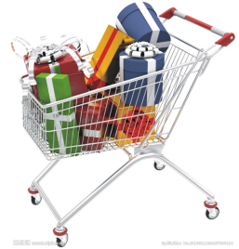


Rain(R) and Shopping(S)
?

Slide 19

Love her, treat her Haagen-Dazs!
love | treat | love→treat
T | T | T
T | F | F
F | T | T
F | F | T
中策
*Strategy 1: … treat her Haagen-Dazs
下策
*Strategy 2: … refuse to treat her Haagen-Dazs
上策
*Strategy 3: …deny the AD and refuse to treat her Haagen-Dazs
*Strategy 4: … deny the AD but actually treat her Haagen-Dazs
下下策
Inconsistent!

Slide 20
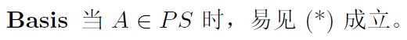
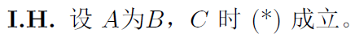
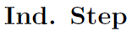
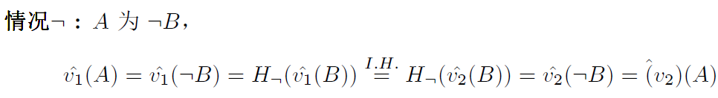
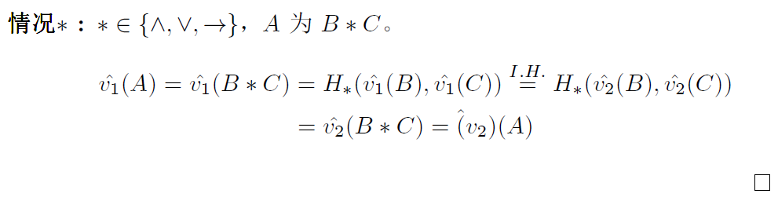

Slide 21
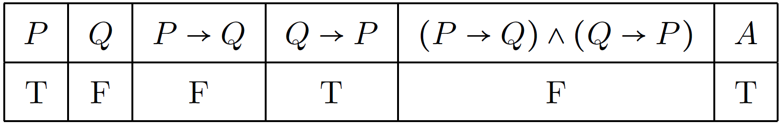

Slide 22
Semantic Consequence

Slide 23
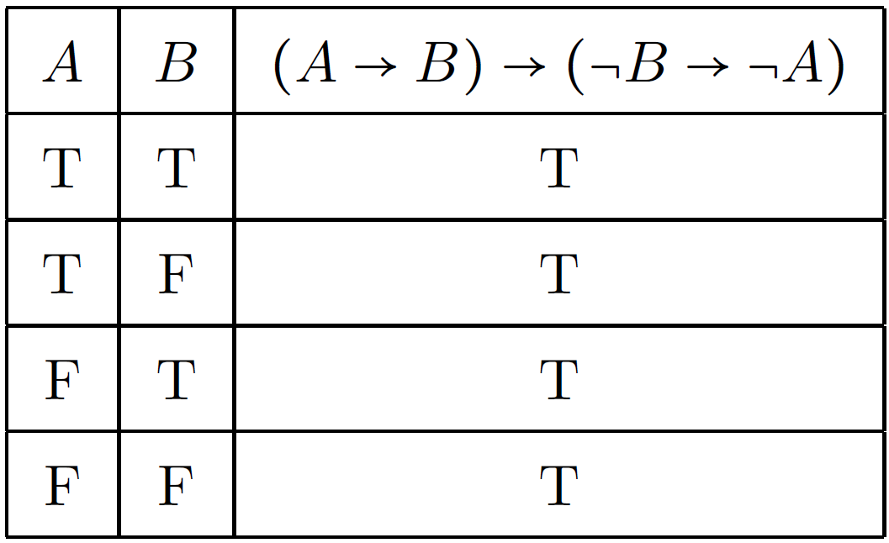


Slide 24
Meta-language

Slide 25
命题与真值函数

Slide 26
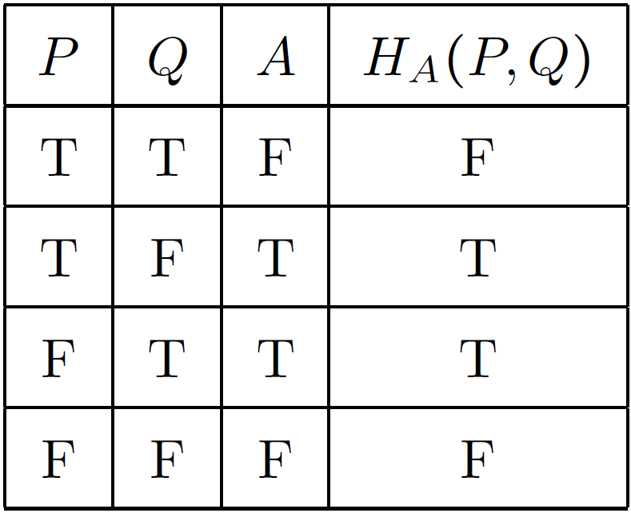
答案是肯定的！

Slide 27
析合范式 -合析范式

Slide 28
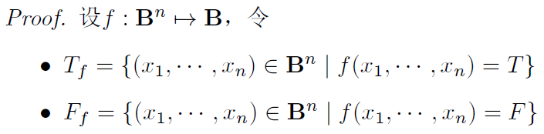
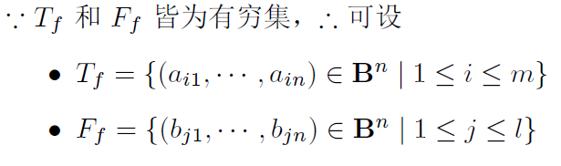
任意真值函数均可表示为范式

Slide 29
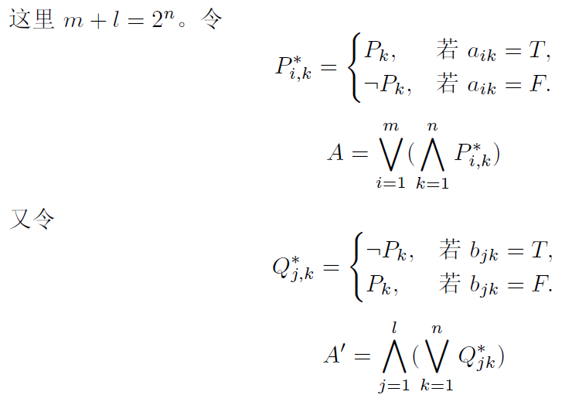
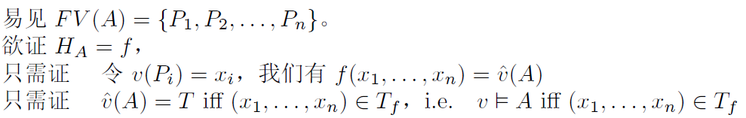

Slide 30
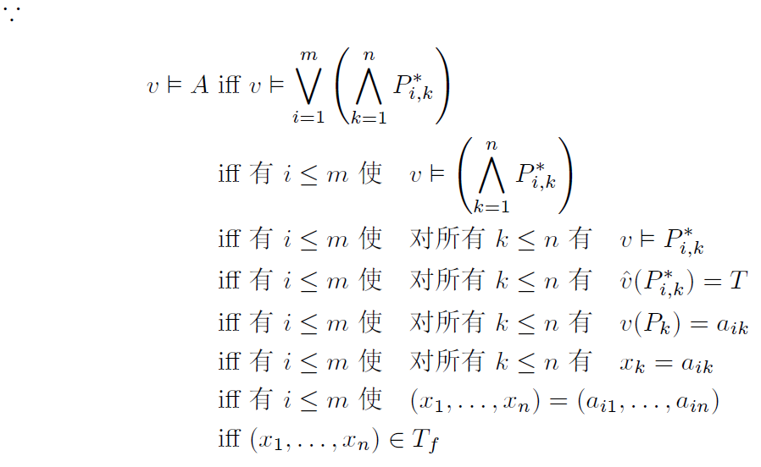

Slide 31
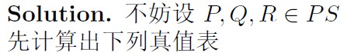
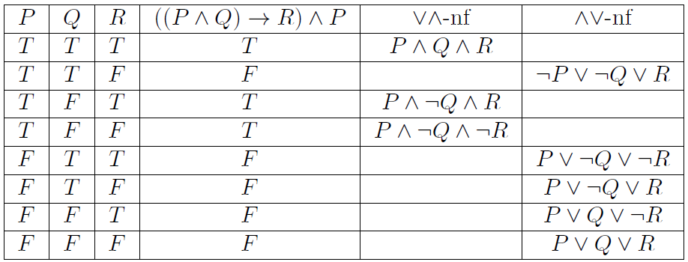
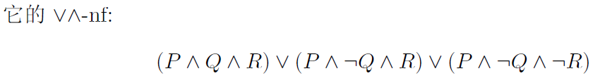
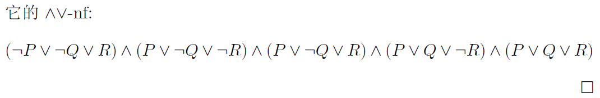

Slide 32
逻辑等价

Slide 33
任意两个具有相同命题符集的命题，它们逻辑等价 iff 它们定义的真值函数相等
任意命题均有逻辑等价的范式
任意真值函数均可表示为范式

Slide 34
联结词的完全组

Slide 35
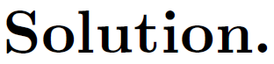
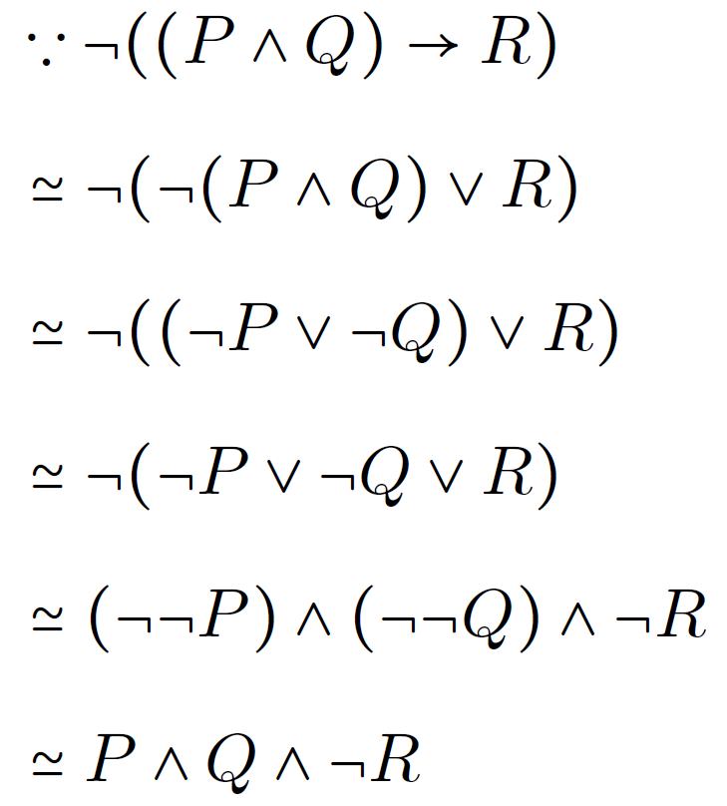

Slide 36
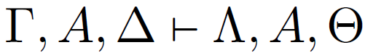
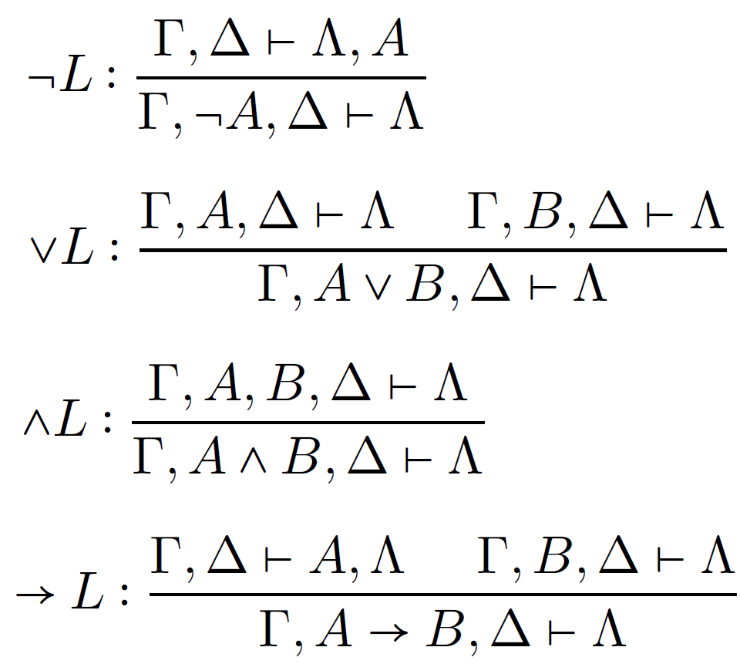
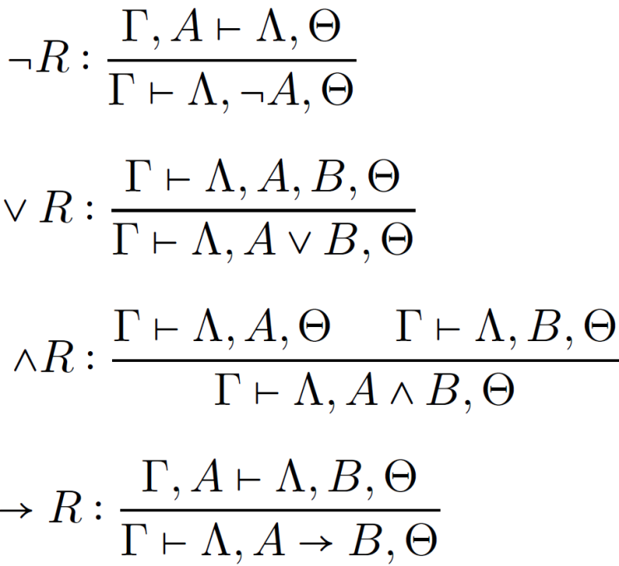
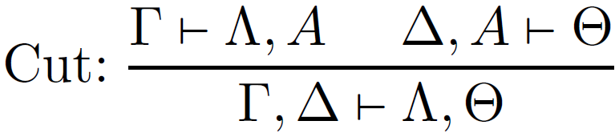

Slide 37

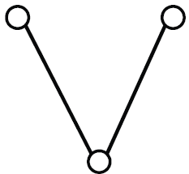
树状推理模式

Slide 39
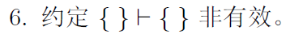
G’ 的一些基本概念

Slide 40
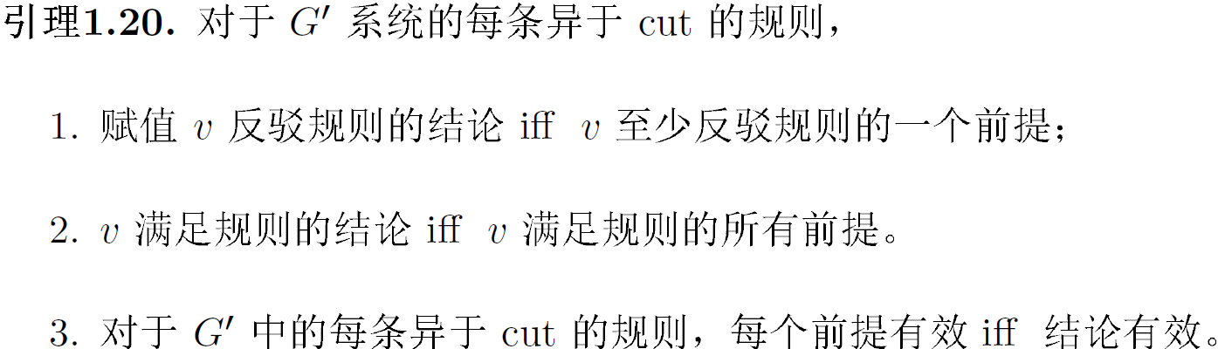
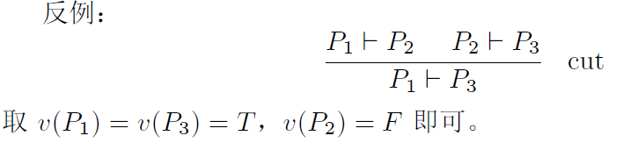
G’的一些性质

Slide 41
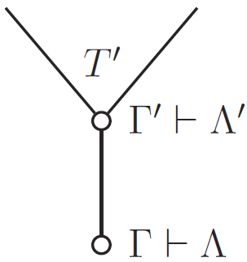
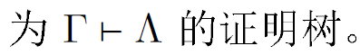
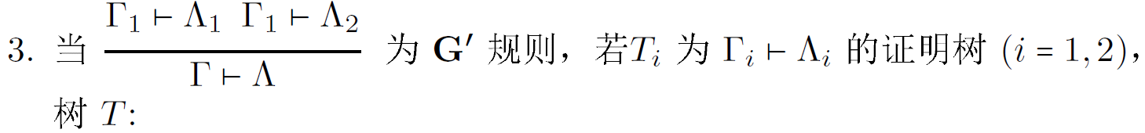
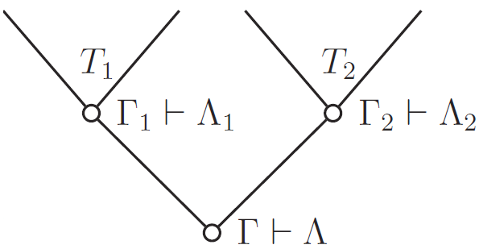
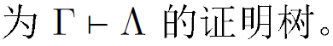
证明树

Slide 42
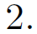
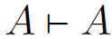
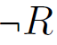
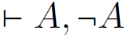
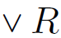
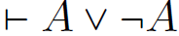
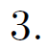
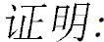
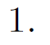
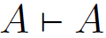
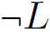
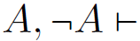
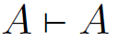
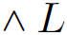
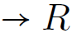
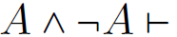



可证
Ax
Ax
Ax

Slide 43






G’的Soundness

Slide 44






G’的Completeness

Slide 45










Slide 46
一些推论

Slide 47



紧致性(Compactness)定理

Slide 48






紧致性定理的证明

Slide 49












Slide 50









Slide 51
本讲小结
命题逻辑的语法
命题逻辑的语义
自然推理系统G’
3个重要的定理
Soundness
Completeness
Compactness

Slide 52

The End of Lecture 1
Propositional Logic is Just Like a bowl of noodles like this!
Do you wish to add sth to it?

